Slide 2
PROGRAMACIÓN LINEAL
Resolución de Modelos de Programación Lineal por el Método Simplex
Semana Nro. 05 Sesión 13

Slide 3
Propósito de la sesión:
El propósito de la presente sesión es identificar cómo afectan los cambios en los valores originales de un modelo de programación lineal, en función a estos cambios hallar los resultados.

Slide 4
Actividades de inicio:
Repaso correspondiente al procedimiento simplex de maximización.

Slide 5
Actividades de desarrollo:
Concepto
Explicación de los valores duales.
Explicación de la variación de los coeficientes de la función objetivo.
Resolución de casos.

Slide 6
ANÁLISIS DE SENSIBILIDAD
Según Anderson (2011), el análisis de sensibilidad es importante para los tomadores de decisiones debido a que los problemas reales ocurren en un entorno en constante cambio. Los precios de las materias primas, la demanda de productos, las capacidades de producción, los precios de las acciones, todo ello cambia. Si un modelo de programación lineal se utiliza en un entorno como éste, podemos esperar que algunos de los coeﬁcientes del modelo cambien con el tiempo y tal vez queramos determinar cómo afectan estos cambios a la solución óptima. El análisis de sensibilidad proporciona la información necesaria para responder a estos cambios sin requerir una solución radical de un programa lineal modiﬁcado.

Slide 7
Cambios:
Cambios en el lado derecho de la restricción (Recursos) : Factibilidad
Variación del valor de los recursos ↑↓ conservando los valores duales constante.
Cambios en los coeficientes de la función objetivo (Ganancias, beneficios, costos, etc): (optimalidad)
Variación de los coeficientes de la F.O.↑↓ conservando los valores del punto óptimo constante (nivel de producción, etc)

Slide 8
Ejemplo de aplicación:
Con el comienzo del curso se va a lanzar unas ofertas de material escolar. Unos almacenes quieren ofrecer 600 cuadernos, 225 fólderes y 400 lapiceros para la oferta, empaquetándolo de dos formas distintas; en el paquete tipo A pondrá 2 cuadernos, 1 folder y 2 lapiceros; en el paquete tipo B, pondrá 3 cuadernos, 1 folder y 1 lapicero. Las ganancias con cada paquete serán 13 y 14 euros, respectivamente. ¿Cuántos paquetes le conviene poner de cada tipo para obtener el máximo beneficio?

Slide 9
X₁ : número de paquetes del tipo A
X₂ : número de paquetes del tipo B
Max Z = 13 X₁ + 14 X₂
s.a:
2X₁ + 3X₂ ≤ 600 (cuadernos)
1X₁ + 1X₂ ≤ 225 (fólderes)
2X₁ + 1X₂ ≤ 400 (lapiceros)
X₁ ; X₂ ≥ 0

Slide 10
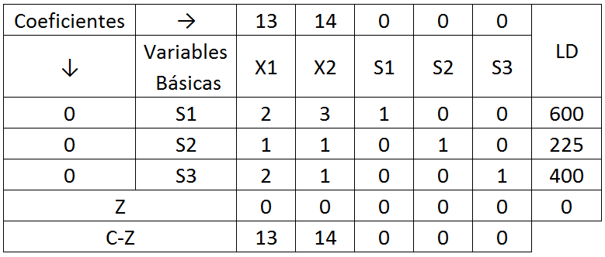
MODELO ESTÁNDAR
Max Z = 13X₁ + 14X₂ + 0S₁ + 0S₂ +0S₃
s.a:
2X₁ + 3X₂ + S₁ = 600
1X₁ + 1X₂ + S₂ = 225
2X₁ + 1X₂ + S₃ = 400
X₁ ; X₂ ; S₁ ; S₂ ; S₃ ≥ 0
Pasos 1: Tabla inicial simplex

Slide 11
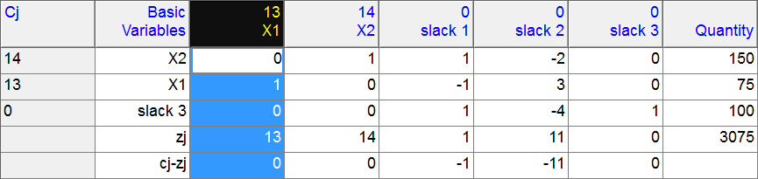
Construcción de la Tercera Tabla Simplex
Tercera Tabla Simplex
RESULTADO | VALORES | VARIABLE
X1 | 75 | BÁSICA
X2 | 150 | BÁSICA
S1 | 0 | NO BÁSICA
S2 | 0 | NO BÁSICA
S3 | 100 | BÁSICA
Z | 3075
Restricción | Valor Dual
R1 (S1) | 1
R2 (S2) | 11
R3 (S3) | 0

Slide 12
Interpretación de los Resultados
¿Cuántos paquetes le conviene poner de cada tipo para obtener el máximo beneficio?
Rpta: Se debe armar 75 paquetes del tipo A y 150 paquetes del tipo B, que nos darán una ganancia de $ 3075

Slide 13
EJEMPLO NRO 01:
Relojes Peruanos fabrica dos tipos de relojes: elegantes y deportivos. Para fabricar un reloj elegante emplea una hora de diseño y 3 horas de manufactura, para un reloj deportivo 2 horas de diseño y 2 horas de manufactura.
Diariamente se cuenta con un máximo disponible de 8 horas de diseño y 12 horas de manufactura; además, con cada reloj elegante se obtiene una ganancia de 20 dólares mientras que con cada reloj deportivo 16 dólares.
¿Cuál será la combinación óptima de fabricación de relojes que permita obtener la máxima ganancia?
Modelo Matemático
Variables:
x₁: Número de relojes elegantes
x₂: Número de relojes deportivos
Max z = 20x₁ + 16x₂
Sujeto a:
x₁ + 2x₂ ≤ 8 3x₁ + 2x₂ ≤ 12 x₁ ; x₂ ≥ 0

Slide 14
Ejemplo 02:
Una empresa que fabrica sillas y mesas dispone de 252 listones de madera y 336 horas – hombre para la elaboración de sus dos productos (por mes). Para elaborar una silla se requiere de 2 listones y 4 horas – hombre mientras que para elaborar una mesa se requieren de 3 listones y 3 horas – hombre. La cantidad de productos que se puede elaborar por mes es de un máximo de 90 entre sillas y mesas. El beneficio que se obtiene con una silla es de 5 soles y con una mesa es de 6 soles. ¿Cuántas unidades de cada producto se deben fabricar para obtener el máximo beneficio? ¿Cuánto es este máximo beneficio?
Maximizar z = 5x₁ + 6x₂
Sujeto a:
2x₁ + 3x₂ ≤ 252
4x₁ + 3x₂ ≤ 336
1x₁ + 1x₂ ≤ 90
x₁ ; x₂ ≥ 0

Slide 15
Ejemplo 03:
Un criador de gatos tiene las siguientes cantidades de alimentos para gatos: 90 unidades de atún, 80 unidades de hígado y 50 unidades de pollo. Para criar un gato siamés se requieren 2 unidades de atún, 1 de hígado y 1 de pollo por día, mientras que para un gato persa se requieren 1, 2 y 1 unidades respectivamente, por día. Si un gato siamés se vende en US$ 12 y un gato persa se vende en US$ 10, ¿Cuántos de cada uno deben criarse para obtener un ingreso total máximo? ¿Cuánto es el ingreso total máximo?
Max Z = 12x₁ + 10x₂
Sujeta a:
2x₁ + 1x₂ <= 90
1x₁ + 2x₂ <= 80
1x₁ + 1x₂ <= 50
x₁, x₂ >= 0

Slide 16
Ejemplo 04:
Unos grandes almacenes encargan a un fabricante la elaboración de pantalones y chaquetas deportivas. El fabricante dispone para la confección de 750 m de tejido de algodón y 1000 m de tejido de poliéster. Cada pantalón precisa 1 m de algodón y 2 m de poliéster. Para cada chaqueta se necesitan 1.5 m de algodón y 1 m de poliéster. El precio del pantalón se fija en 50 dólares y el de la chaqueta deportiva en 40 dólares. ¿Qué número de pantalones y chaquetas debe suministrar el fabricante a los almacenes para que éstos consigan una venta máxima?
Max Z = 50 X₁ + 40 X₂
s.a:
X₁ + 1,5 X₂ ≤ 750
2 X₁ + X₂ ≤ 1000
X₁ ; X₂ ≥ 0

Slide 17
Ejemplo 05:
Una compañía fabrica y vende dos modelos de lámparas: L₁ y L₂. Para su fabricación se necesita un trabajo manual de 20 minutos para el modelo L₁ y de 30 minutos para el L₂; y un trabajo de máquina de 15 minutos para L₁ y de 10 minutos para L₂. Se dispone para el trabajo manual de 100 horas al mes y para la máquina 40 horas al mes. No se pueden fabricar más de 60 lámparas del tipo L₁. Sabiendo que el beneficio por unidad es de 15 y 10 soles para L₁ y L₂ respectivamente, planifique la producción para obtener el máximo beneficio.
Max Z = 15x₁ + 10x₂
Sujeta a:
20x₁ + 30x₂ <= 6000
15x₁ + 10x₂ <= 2400
1x₁ <= 60
x₁, x₂ >= 0

Slide 18
Actividades de cierre:
Resumen de lo aprendido
Campos de aplicación - ejercicios.

Slide 19
Metacognición
¿Cómo aplico lo aprendido dentro de las actividades de mi carrera profesional?

Slide 20
Referencia bibliográfica y de imágenes
Métodos Cuantitativos para los Negocios Anderson (página 297)
Imágenes y cuadros por Christian Nakasone

